Slide 1

Je compose pour vous avec ma douce et fidèle amie
Ces photos prouvent qu’avoir
des animaux, c’est la garantie
d’être de bonne humeur N°3
par Lande

Slide 2
Je compose pour vous avec ma douce et fidèle amie
Ah les animaux. Quand on a passé une mauvaise journée, rien de mieux que de rentrer chez soi et retrouver son chien ou son chat. Ces petites bêtes sont toujours pleines de surprises. Ce sont des sources inépuisables de moments drôles, mignons ou ridicules. Des petits moments qui font sourire et te garantissent d’être de bonne humeur au moins quelques instants dans la journée. Avec ces 25 photos, vous allez voir pourquoi c’est génial d’avoir un animal.

Slide 3
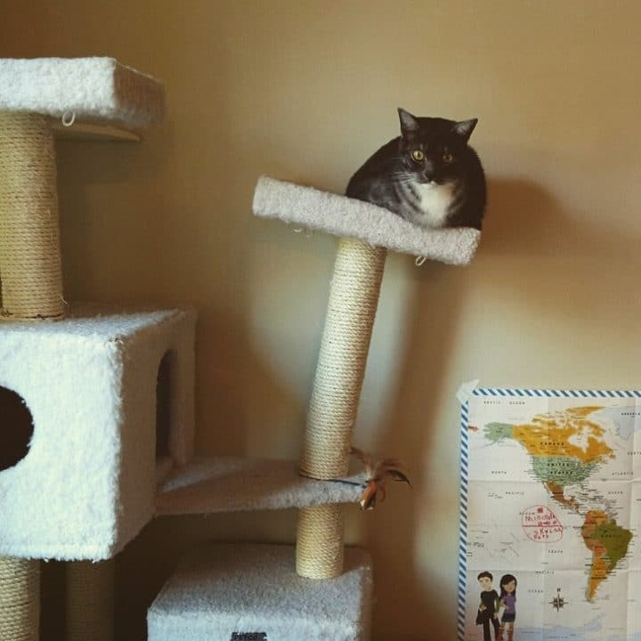
Je compose pour vous avec ma douce et fidèle amie
18) Soit il est trop sur le côté, soit il a trop grossi :

Slide 4
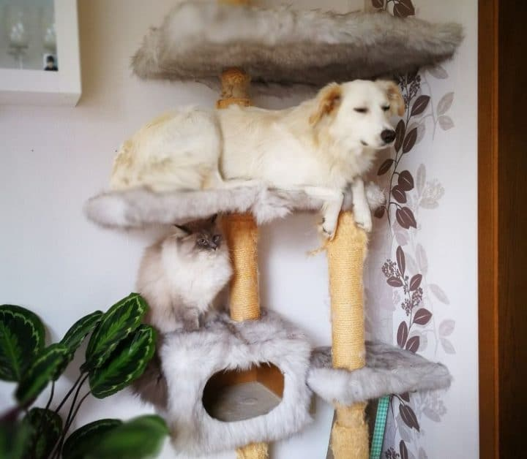
Je compose pour vous avec ma douce et fidèle amie
19) Ce chien a grandi avec 2 chats donc forcément, ça a des conséquences :

Slide 5
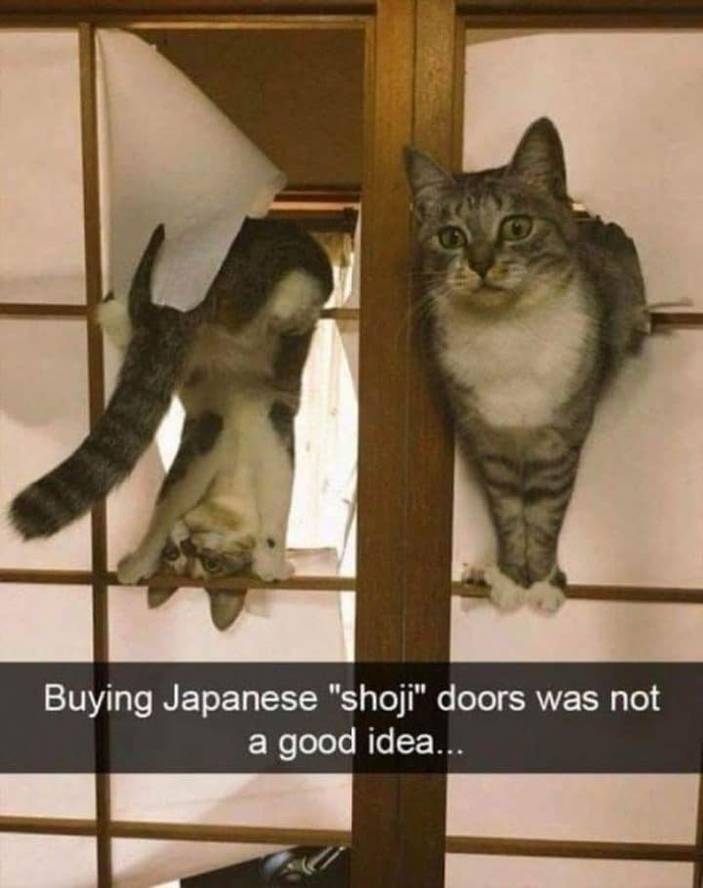
Je compose pour vous avec ma douce et fidèle amie
20) Acheter des portes coulissantes japonaises quand on a un chat, clairement une mauvaise idée :

Slide 6
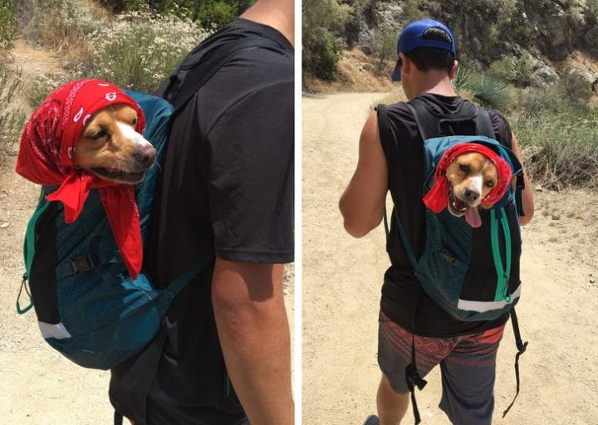
Je compose pour vous avec ma douce et fidèle amie
21) Il emmène son chien en randonnée mais le sol est trop chaud pour lui. Alors il a cette idée :

Slide 7
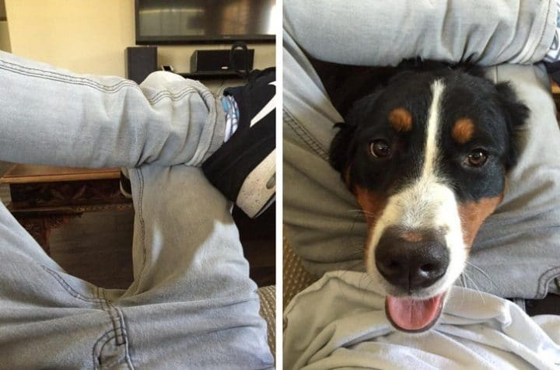
Je compose pour vous avec ma douce et fidèle amie
22) A chaque fois qu’il mange, son chien arrive comme ça :

Slide 8
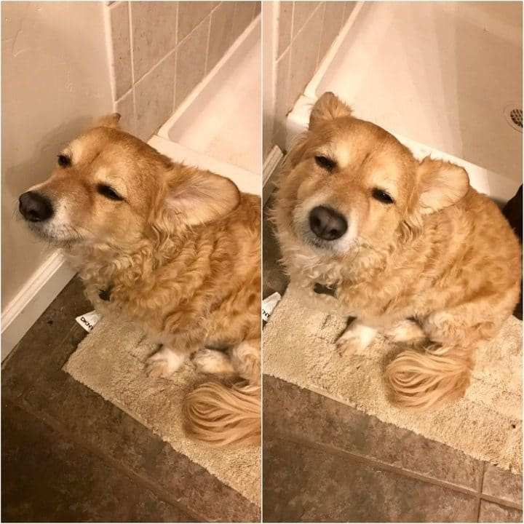
Je compose pour vous avec ma douce et fidèle amie
23) Son chien le suit toujours, mais lorsqu’il dort à moitié :

Slide 9
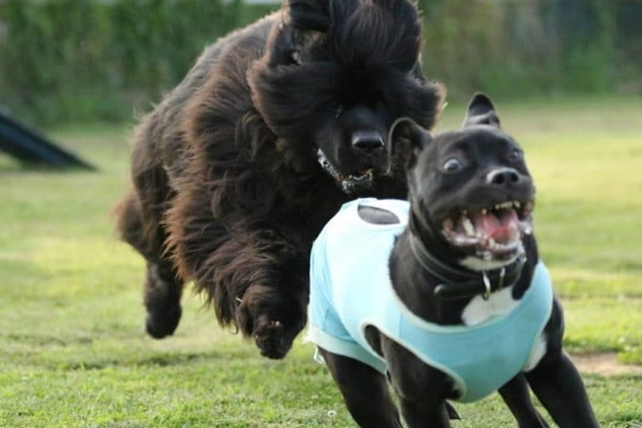
Je compose pour vous avec ma douce et fidèle amie
24) Ce pitbull pensait être le plus gros chien du parc. Ce n’est pas le cas :

Slide 10
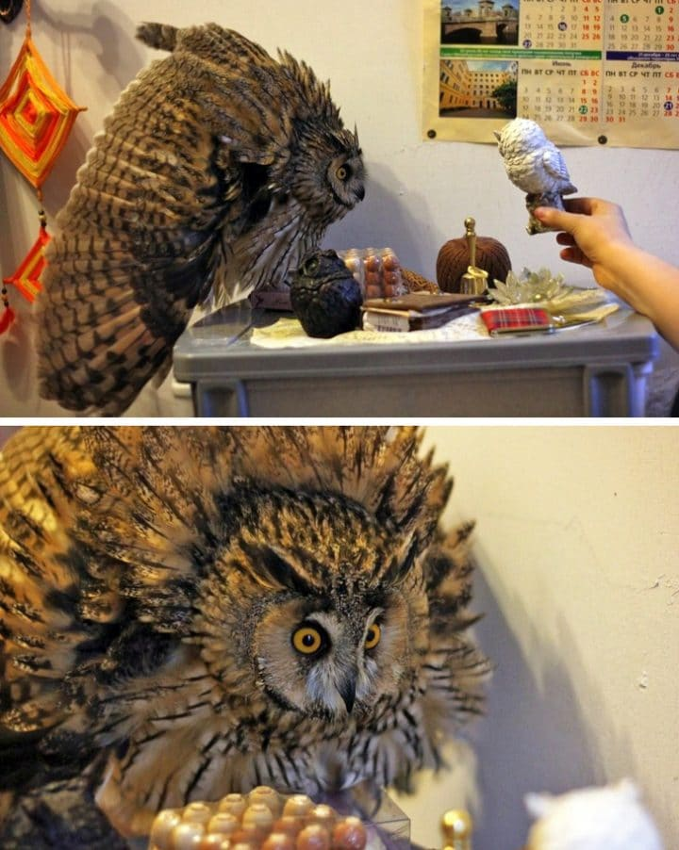
Je compose pour vous avec ma douce et fidèle amie
25) Un hibou un peu bête :

Slide 11
Je compose pour vous avec ma douce et fidèle amie
C’était
Ces photos prouvent qu’avoir
des animaux, c’est la garantie
d’être de bonne humeur N°3
par Lande

